Slide 1
Завдання спостереження і контролю в різних режимах функціонування єдиної системи захисту.

Slide 2
Режими функціонування єдиної системи захисту
— повсякденного функціонування;
— підвищеної готовності;
— надзвичайної ситуації;
— надзвичайного та воєнного стану.

Slide 3
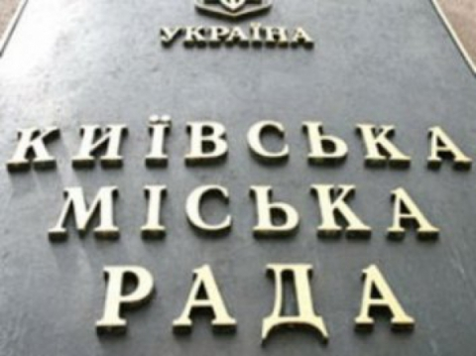
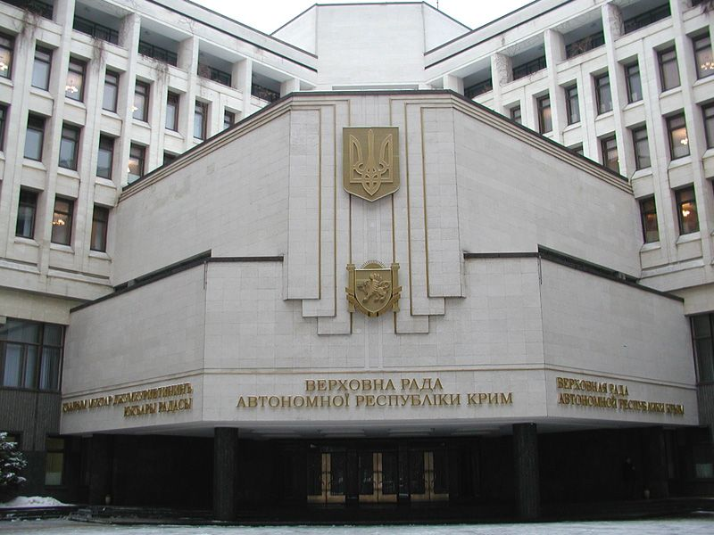
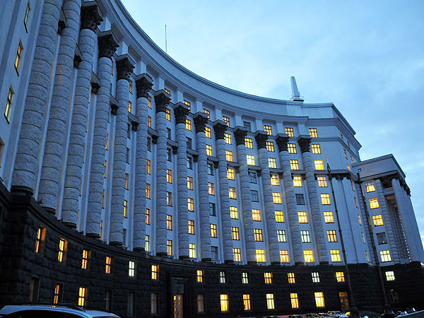
Залежно від наявної або прогнозованої обстановки і масштабу НС встановлюється відповідний режим функціонування єдиної системи захисту в межах конкретної території за рішенням відповідно Кабінету Міністрів України, Ради міністрів АР Крим, обласної, Київської та Севастопольської міської, районної державної адміністрації, міської ради.

Slide 4
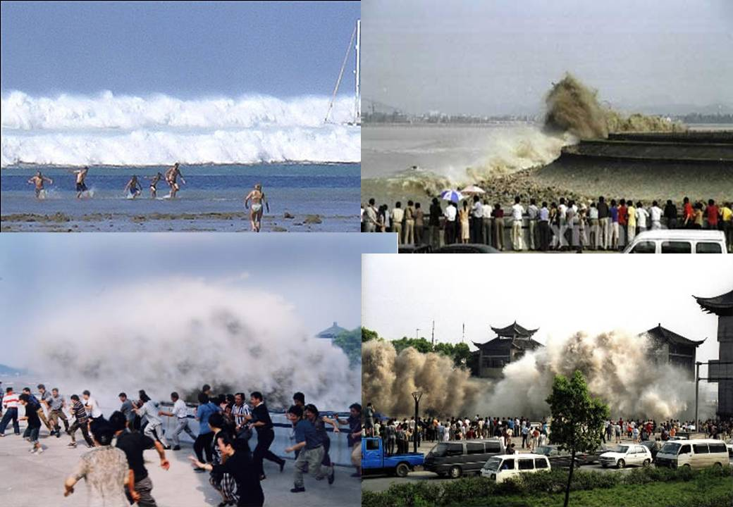
Завдання спостереження і контролю

Slide 5

Система спостереження і контролю створюється з метою:
Своєчасного виявлення причин, що сприяють виникненню надзвичайних ситуацій.
Завчасного визначення масштабів і характеру можливого розвитку надзвичайних ситуацій.
Контролю за станом надзвичайних ситуацій.
Вироблення рекомендацій для прийняття необхідних заходів щодо попередження, локалізації та ліквідації надзвичайних ситуацій
Пом'якшення їх соціально-економічних наслідків.

Slide 6
Режим повсякденного функціонування
-У цьому режимі органи управління, сили і засоби єдиної системи захисту:
— забезпечують спостереження і контроль за обстановкою на потенційно небезпечних об'єктах і прилеглих до них територіях, а також чергування оперативного персоналу;
— розробляють і виконують цільові та науково-технічні програми запобігання НС і зменшення можливих втрат;
— здійснюють заходи, спрямовані на забезпечення безпеки і захисту населення під час НС;
— забезпечують підготовку органів управління до дій у НС, організовують навчання населення використання засобів захисту в таких ситуаціях;
— створюють і поновлюють резерви фінансових і матеріальних ресурсів для ліквідації наслідків НС;
— здійснюють постійне прогнозування обстановки щодо її погіршення, яке може призвести до виникнення НС.

Slide 7

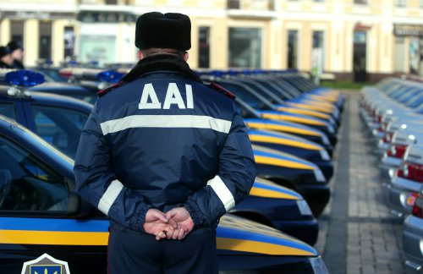

Slide 8
Режим підвищеної готовності.
Органи управління, сили і засоби єдиної системи захисту:
здійснюють заходи, передбачені для режиму повсякденної діяльності, і допомагають при виникненні НС;
формують комісії для виявлення причин погіршення обстановки безпосередньо в районі можливого виникнення НС;
посилюють спостереження і контроль за обстановкою на потенційно небезпечних об'єктах і прилеглих до них територіях, здійснюють прогнозування виникнення НС та їх масштабів;
розробляють заходи захисту населення, територій в умовах НС;
здійснюють заходи запобігання виникненню НС;
приводять у стан підвищеної готовності наявні сили і засоби реагування, залучають додаткові сили і засоби, уточнюють плани їх дій та направляють за потреби в район загрози виникнення НС.

Slide 9
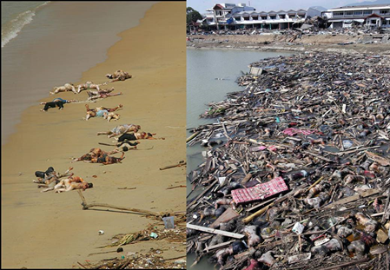
Режим надзвичайної ситуації
Режим НС встановлюється при виникненні НС та під час ліквідації наслідків НС. Органи управління, сили і
засоби єдиної системи захисту:
організовують захист населення і територій;
залучають необхідні сили і засоби;
визначають межі території, на якій виникла НС;
організовують роботи з локалізації або ліквідації наслідків НС;
здійснюють безперервний контроль за станом у районі НС;
оперативно доповідають вищим органам управління про розвиток НС та оповіщають населення.

Slide 10
Режим воєнного стану
Режим функціонування єдиної системи цивільного захисту в умовах воєнного стану, порядок підпорядкування її військовому командуванню визначається відповідно до Закону України "Про правовий режим надзвичайного стану".

